Slide 1
Vodní zdroje - případové studie II
Lokalita 3
Česko – Čeperka

Slide 2
  Změna klimatu
Pražské Klementinum
dosavadní vývoj teplot
dosavadní vývoj srážkových úhrnů
zvyšování výparu bez rovnocenné kompenzace srážkami

Slide 3
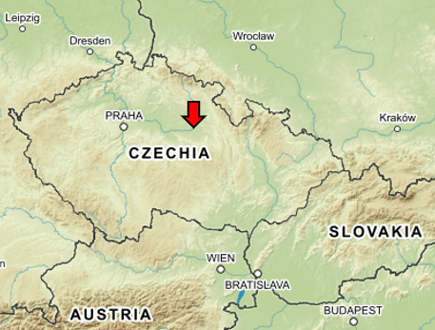
  Změna klimatu v oblasti vodního zdroje na vodní zdroj u Pardubic - Čeperka-Hrobice a Oplatil II

Slide 4
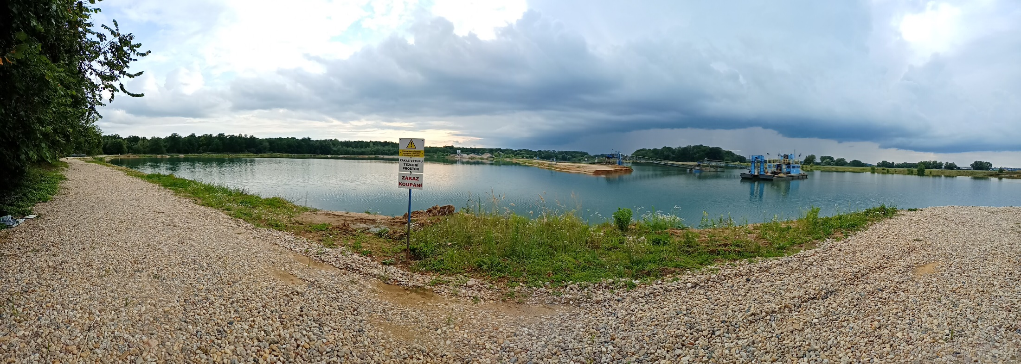
  Vliv klimatu na vodní zdroj Čeperka-Hrobice a Oplatil II
kvartérní akumulace říčních (fluviálních) sedimentů řeky Labe
vodní zdroj pro cca 100 000 obyvatel Hradecko-Pardubické aglomerace
střet zájmů – vodní zdroj vs. těžba písků a štěrku
vliv změny klimatu:
  výpar z volné hladiny
  nižší doplňování podzemních vod
písník Dolany (u Pardubic)

Slide 5
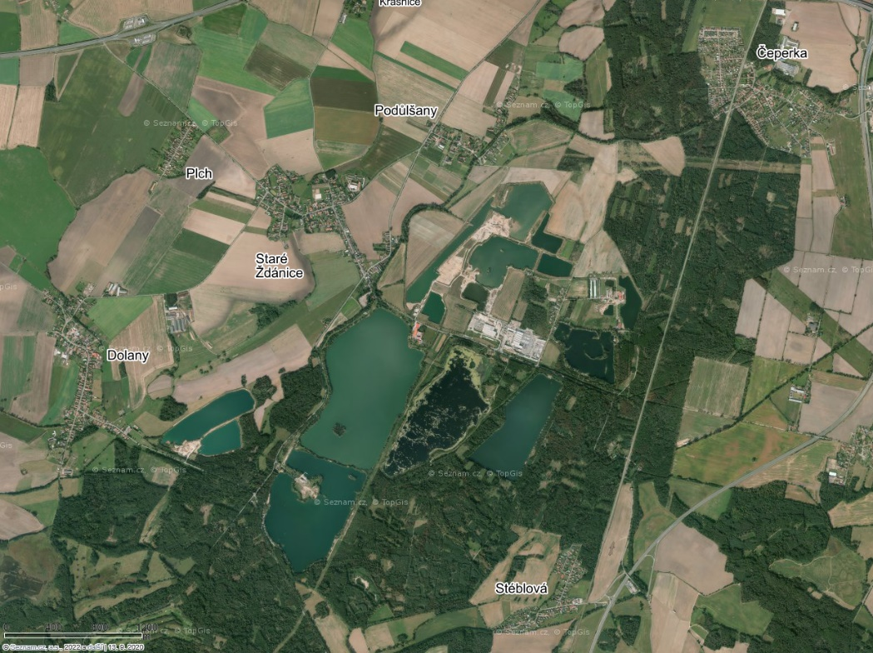
  Vodní zdroj Čeperka-Hrobice a Oplatil II
Čeperka-Hrobice - soustava 40 jímacích vrtů – tzv. jímací kříž a písník Oplatil II
situovány mezi krajskými městy Pardubice a Hradec Králové
zásobování 100 000 obyvatel Hradecko-Pardubické aglomerace
průměrný odběr 50 l/s z Oplatila a 70 l/s z jímacího kříže
zhoršující se kvalita vod v písníku Oplatil II - dusičnany, fosforečnany ➔ v létě eutrofizace – plankton a sinice
snaha o přesun čerpání vod na jímací kříž
rozšiřování těžby v blízkosti jímacího kříže
klimatická změna

Slide 6
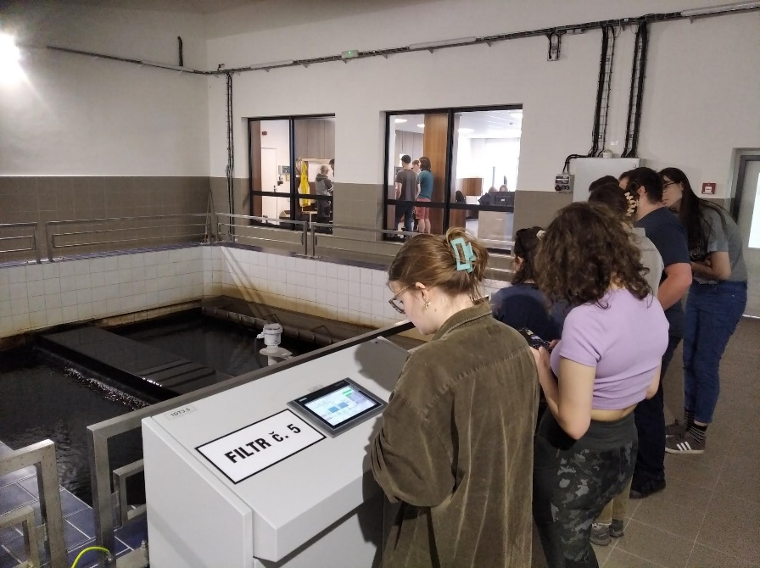
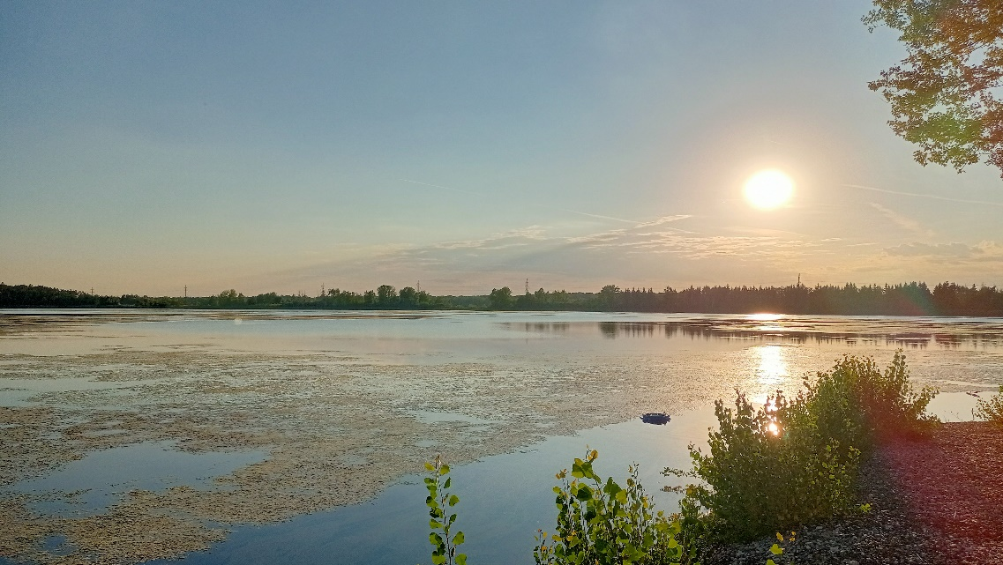
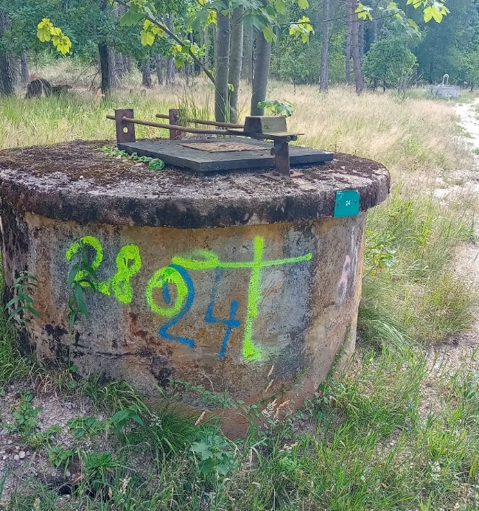
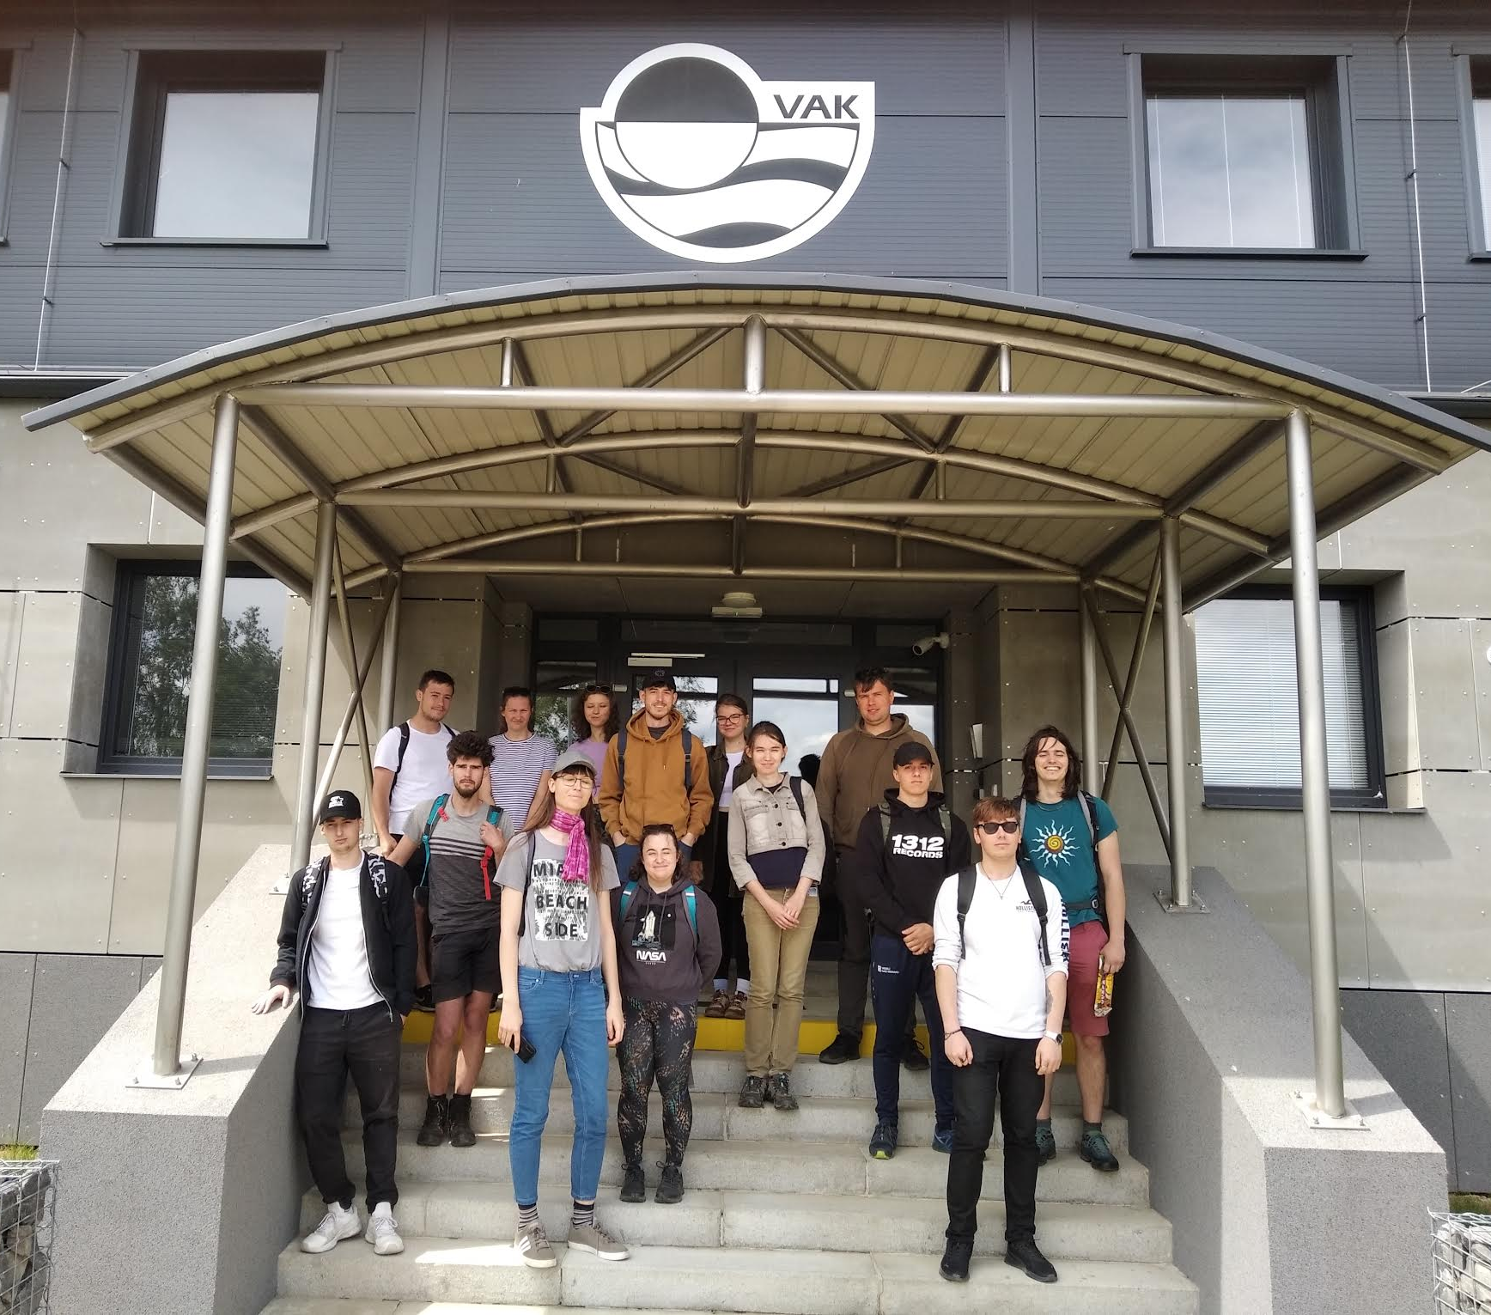
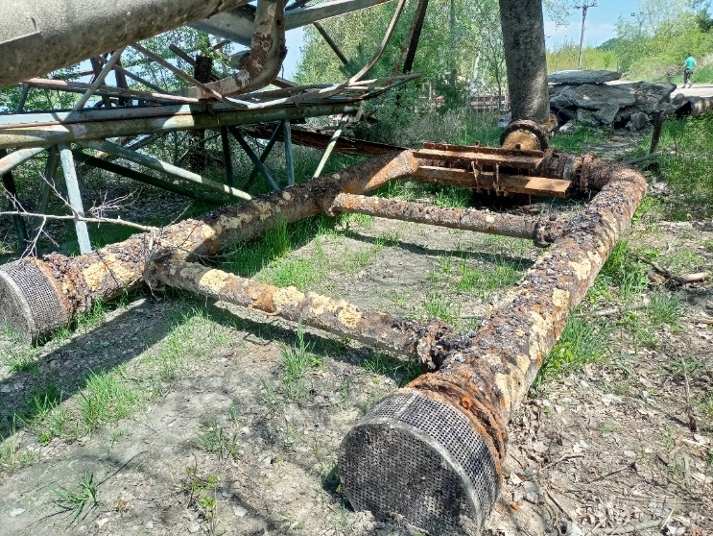
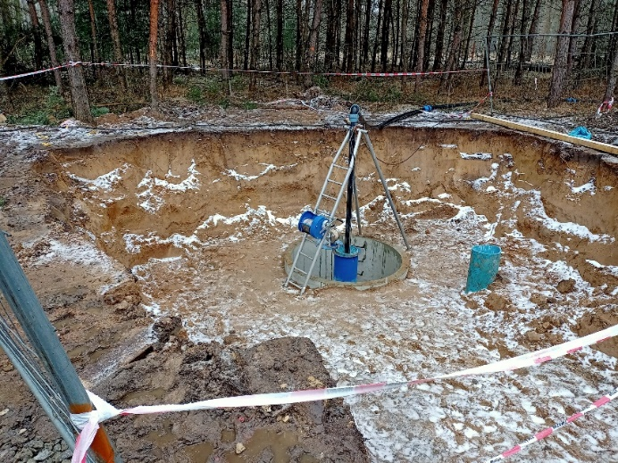
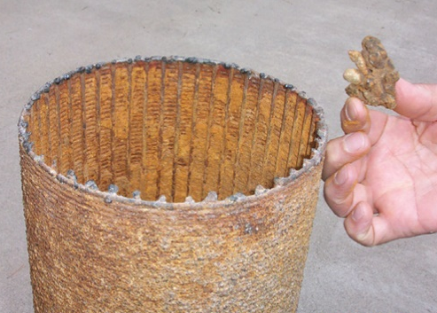
  Vodní zdroj Čeperka-Hrobice a Oplatil II
VaK Pardubice – úprava až 150 l/s
Písník Oplatil II
Jímací kříž Čeperka-Hrobice
112 vrtů 4 generací

Slide 7
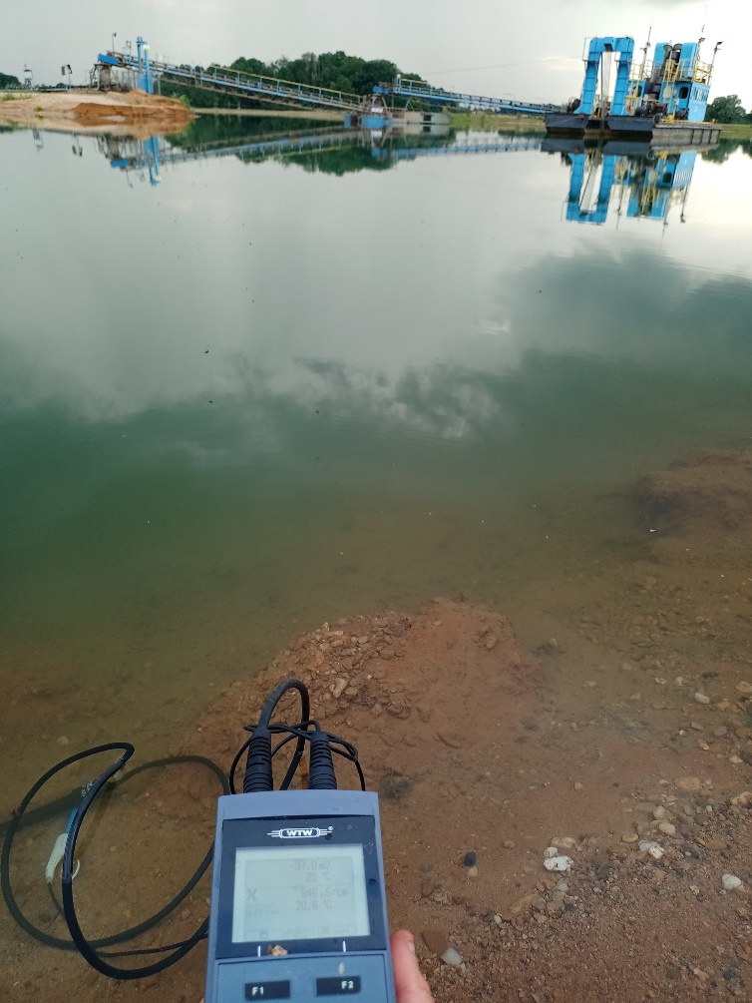
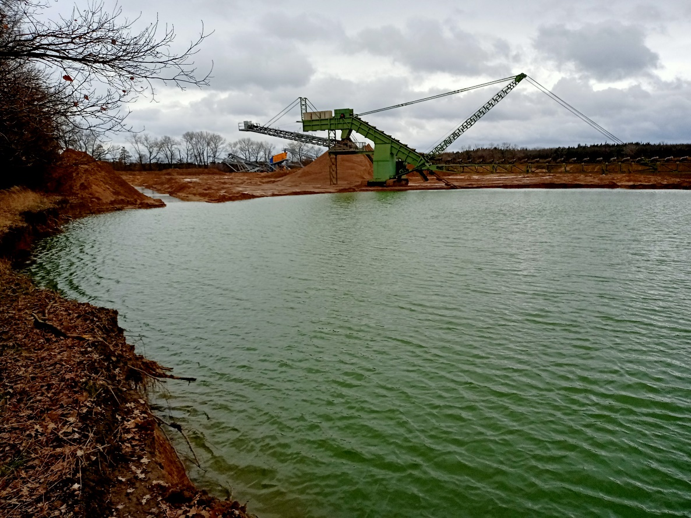
  Těžba štěrku a písku v oblasti vodního zdroje
Těžba štěrkopísku v bezprostřední blízkosti vodních zdrojů

Slide 8
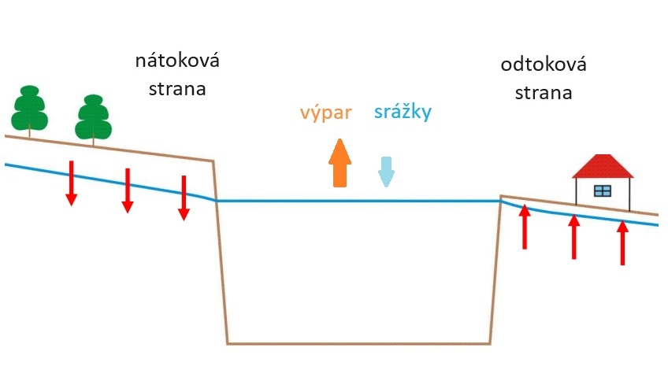
  Vliv těžby štěrku a písku na podzemní vody
vliv na úrovně hladiny podzemních vod
ovlivnění jakosti vod (pozitivní x negativní)
odkrytí hladiny podzemních vod - změna vodní bilance: srážky-výpar
Fe
Mn

Slide 9
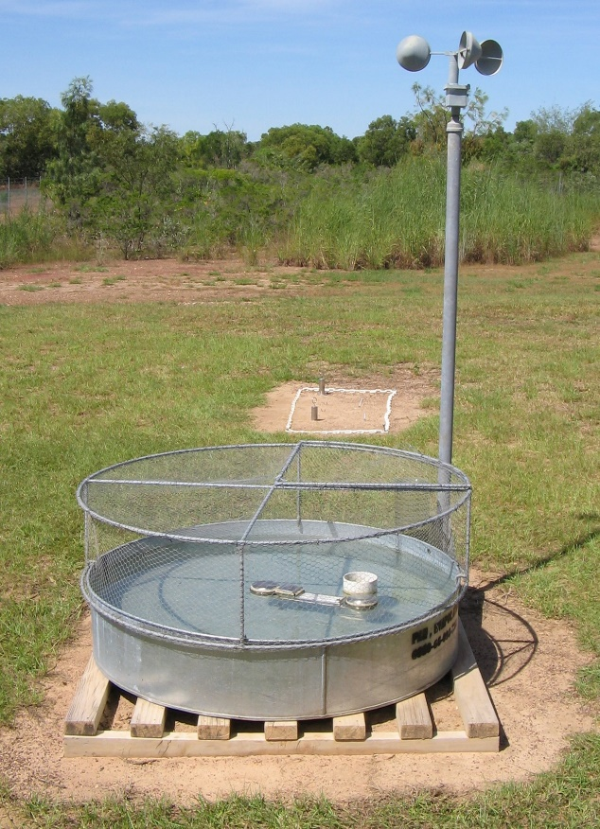
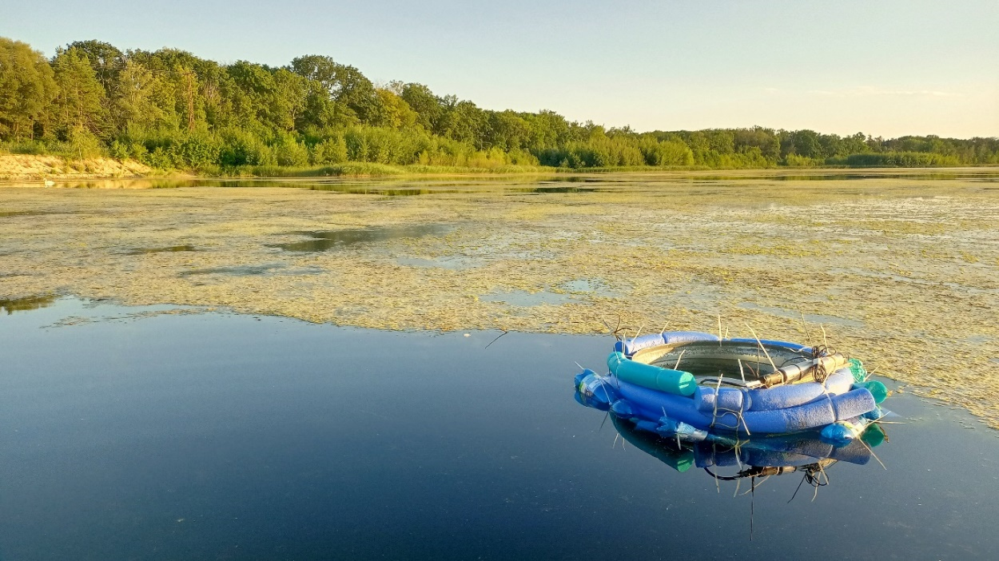
  Bilance vod v prostoru volné vodní hladiny
srážky mínus výpar
měření výparu – výparoměry plovoucí nebo umístěné na souši
výpočet výparu podle empirických vztahů
  Penman-Monteith method (FAO – standard pro výpočet evapotranspirace)
  teplota vzduchu + solární radiace (EV = 0.0169*R+0.0369*Tvzd-0.002*R-0.1536)
  teplota vzduchu (EV = 0.0824*Tvzd^1.289)
  teplota vzduchu + teplota vody + vlhkost vzduchu

Slide 10
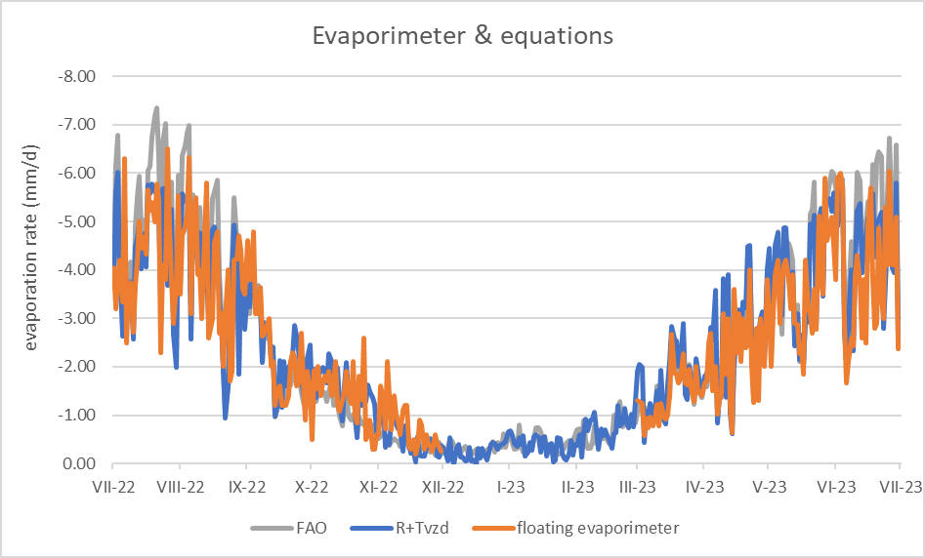
  Bilance vod v prostoru těžeben v oblasti vodního zdroje
pozitivní bilance listopad až březen
průměrná ztráta vod výparem dosahuje 26 l/s (roční) a 56 l/s (vegetační období) z plochy jezer 3,9 km²

Slide 11
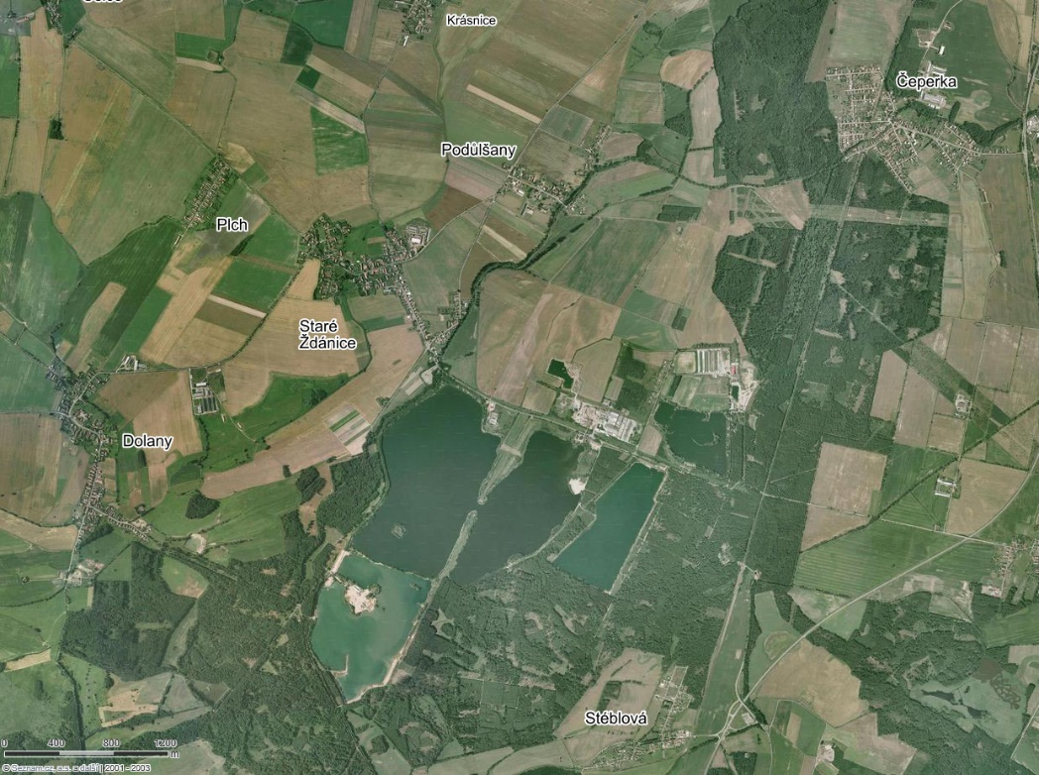

  Těžba štěrku a písku v oblasti vodního zdroje
počátek těžby v 50. letech 20. století
rozšiřování těžebních jezer rychlostí přibližně 1 km² za 20 let
2003 – 3 km²
2020 – 3,9 km²
Mapy.cz (2024)

Slide 12
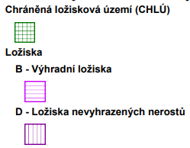
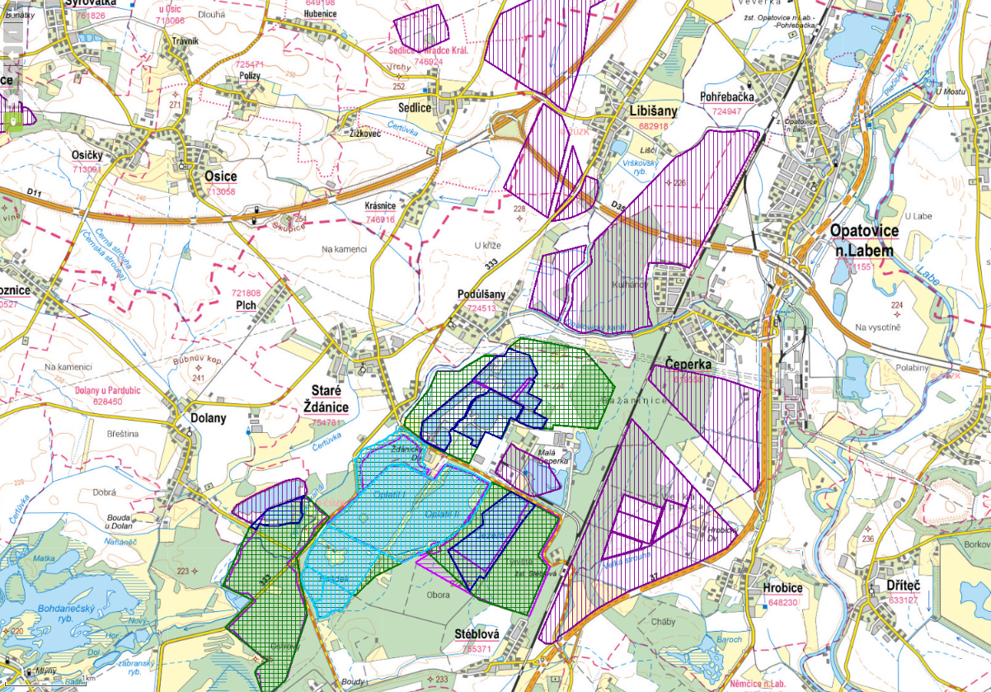
  Prognóza rozvoje těžeben v oblasti vodního zdroje
Ložiska štěrkopísku – předpokládaný rozvoj těžby
(SURIS, 2024)

Slide 13
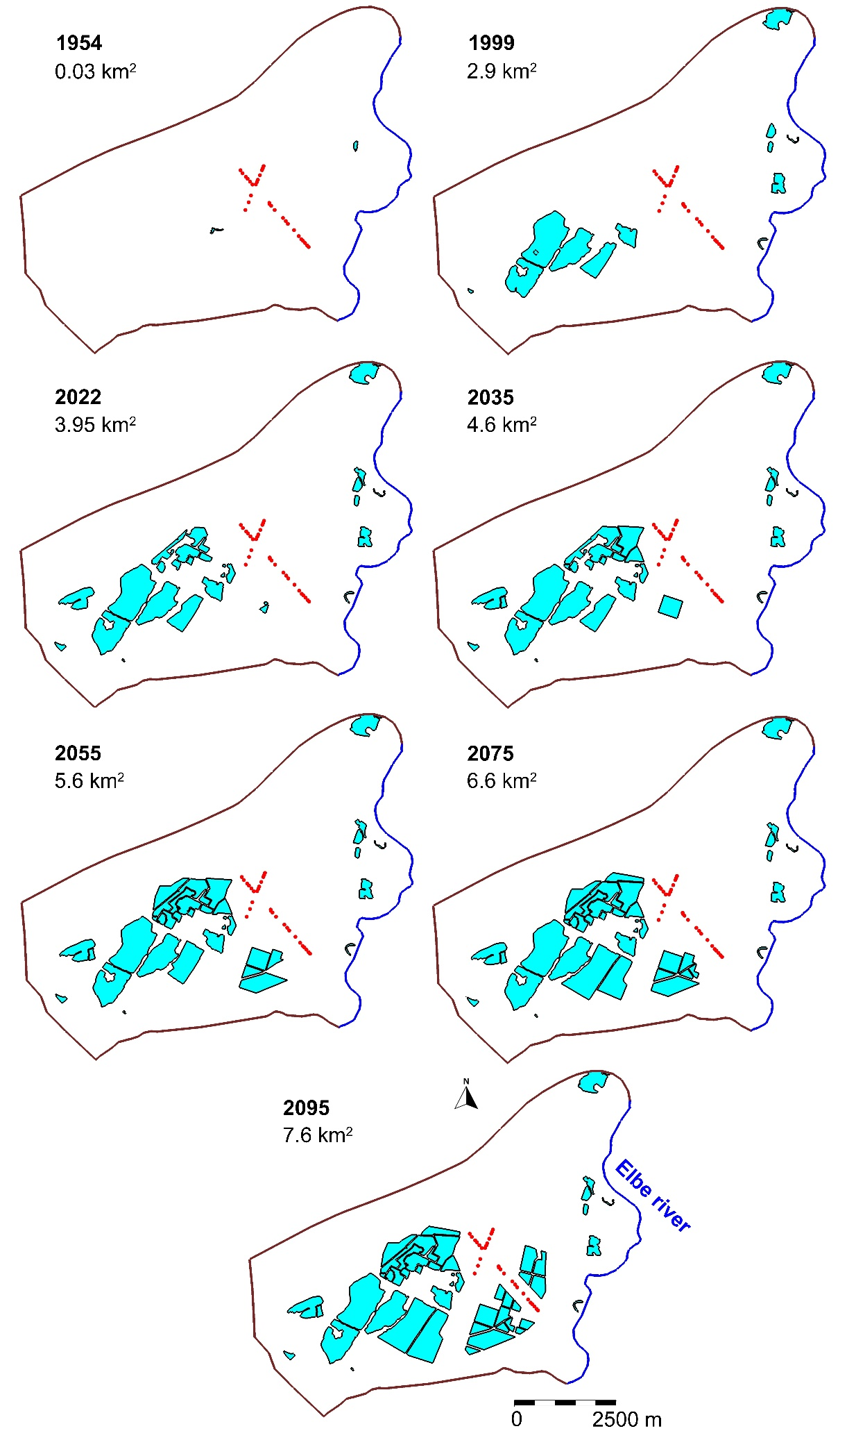
  Těžba štěrku a písku v oblasti vodního zdroje
počátek těžby v 50. letech 20. století
rozšiřování těžebních jezer rychlostí přibližně 1 km² za 20 let

Slide 14
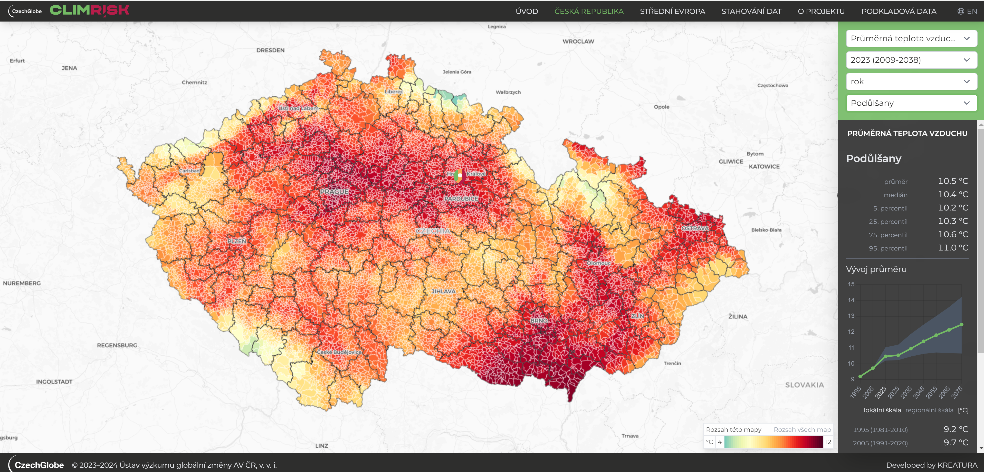
  Prognóza vývoje klimatu
klimatické modely
značné rozpětí prognóz
klimatický portál spravovaný Ústavem výzkumu globální změny AV ČR, v.v.i. https://www.climrisk.cz/mapa-cr/

Slide 15
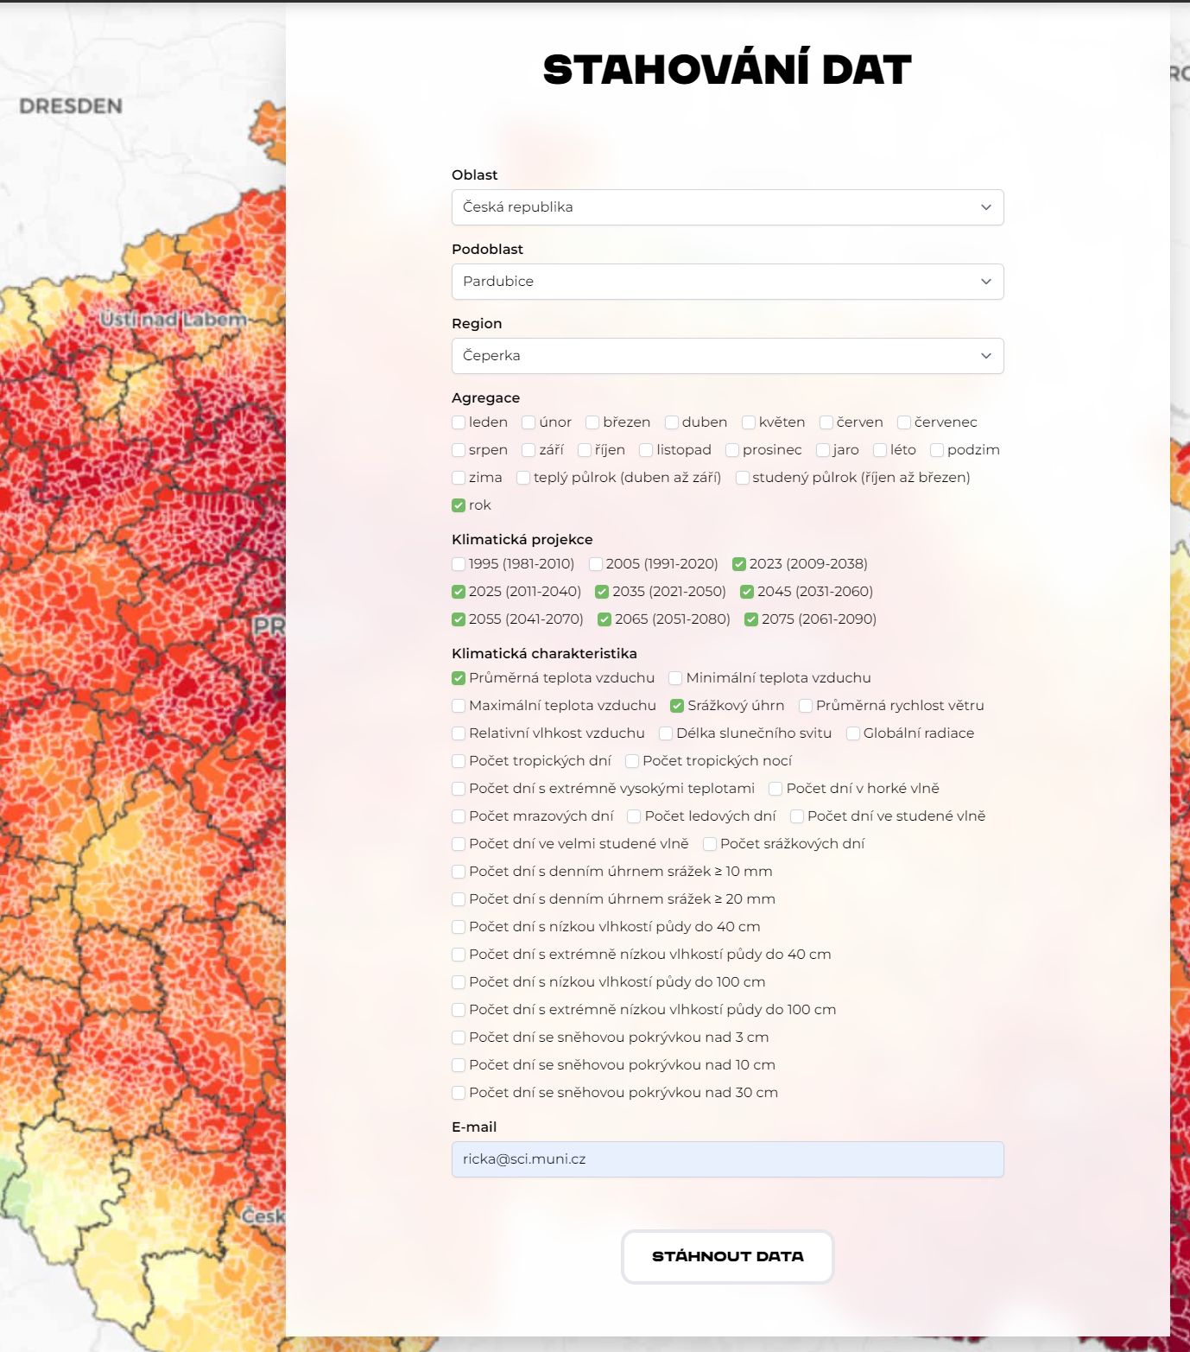
  Prognóza vývoje klimatu
menu Stahování dat
výběr oblasti
výběr období prognózy
výběr typu dat
e-mail

Slide 16



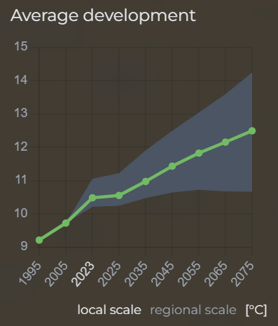
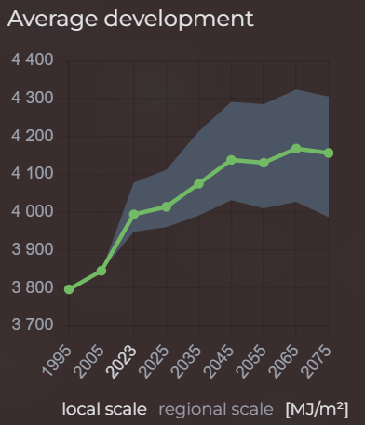
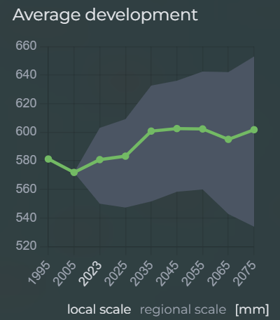
  Prognóza vývoje klimatu v oblasti vodního zdroje
průměrný vzestup teploty o 2 °C
nárůst globální radiace o 1500 MJ/m² v roce 2075
pokles relativní vlhkosti vzduchu ➔ růst výparu z vodní hladiny
přibližně stabilní úhrny srážek ➔ větší ztráty vod v ploše volné hladiny
Data z portálu Climrisk (CzechGlobe - Ústav výzkumu globální změny AV ČR, 2024)

Slide 17
  Prognóza vývoje výparu z těžeben v oblasti vodního zdroje

Slide 18
  Vliv klimatu na hladiny podzemních vod v oblasti vodního zdroje

Slide 19
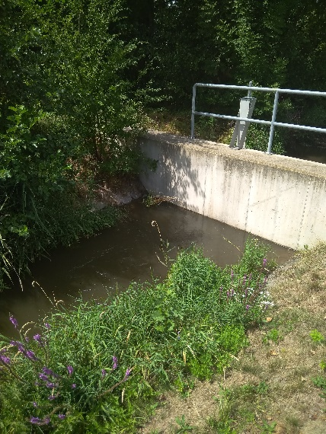

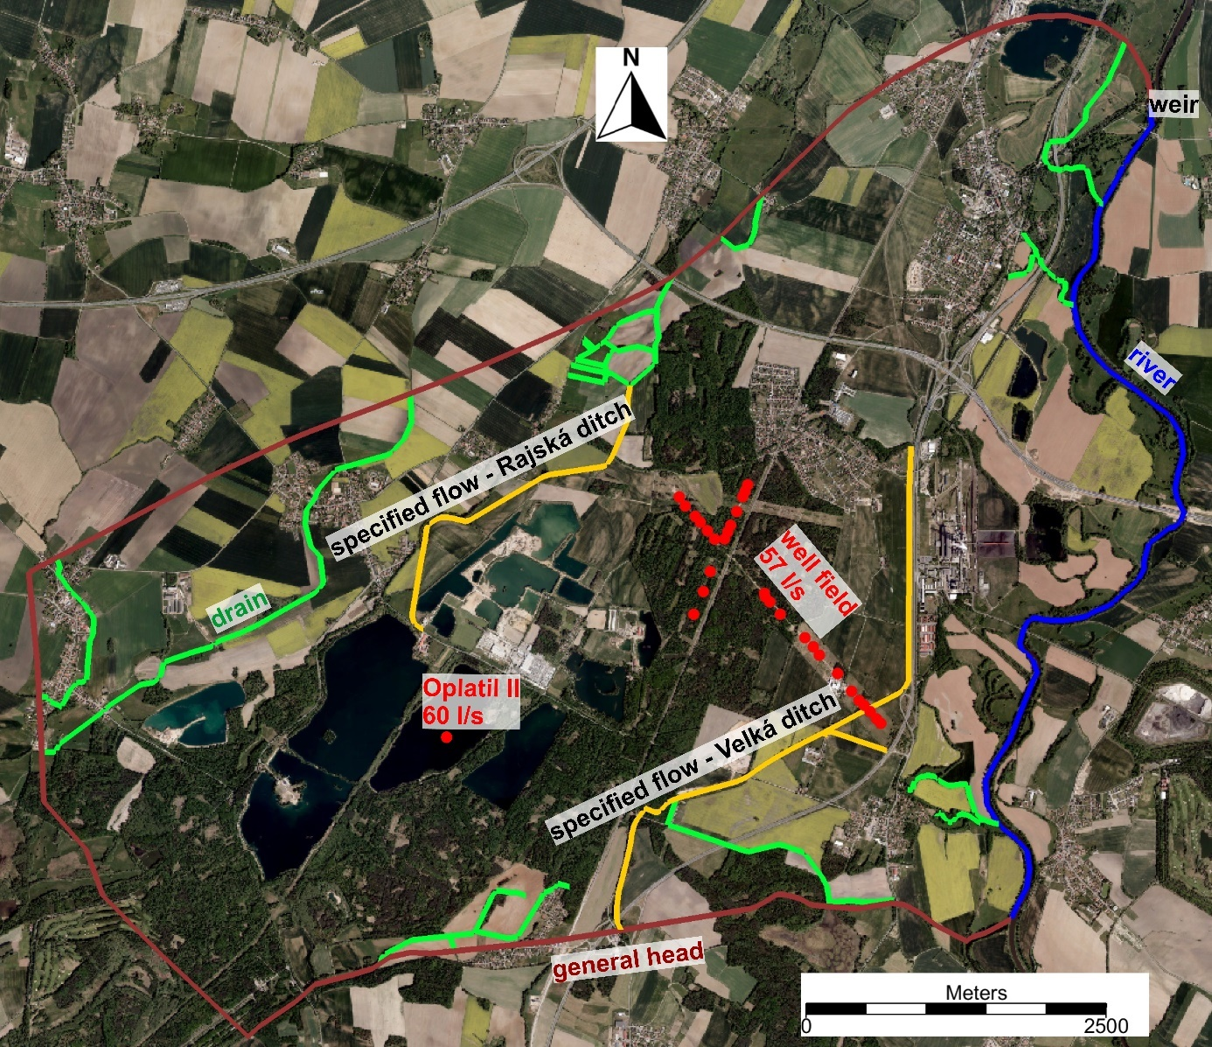
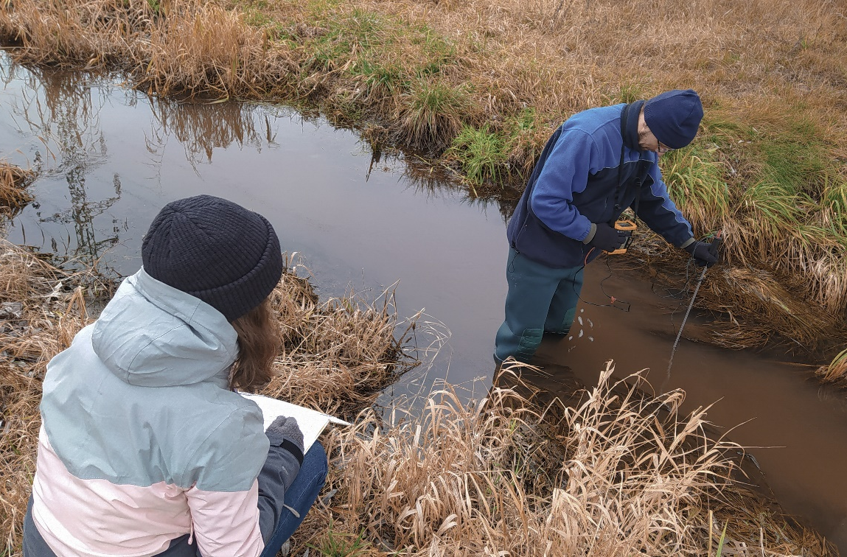
  Prognóza vlivu změny klimatu na vodní zdroj
Numerický model proudění PV
značný význam influkce
Rajská strouha – 25 l/s, řízeno hladinou PV
Vleká strouha – 35 l/s, napájena z Labe, řízeno stavidlem

Slide 20
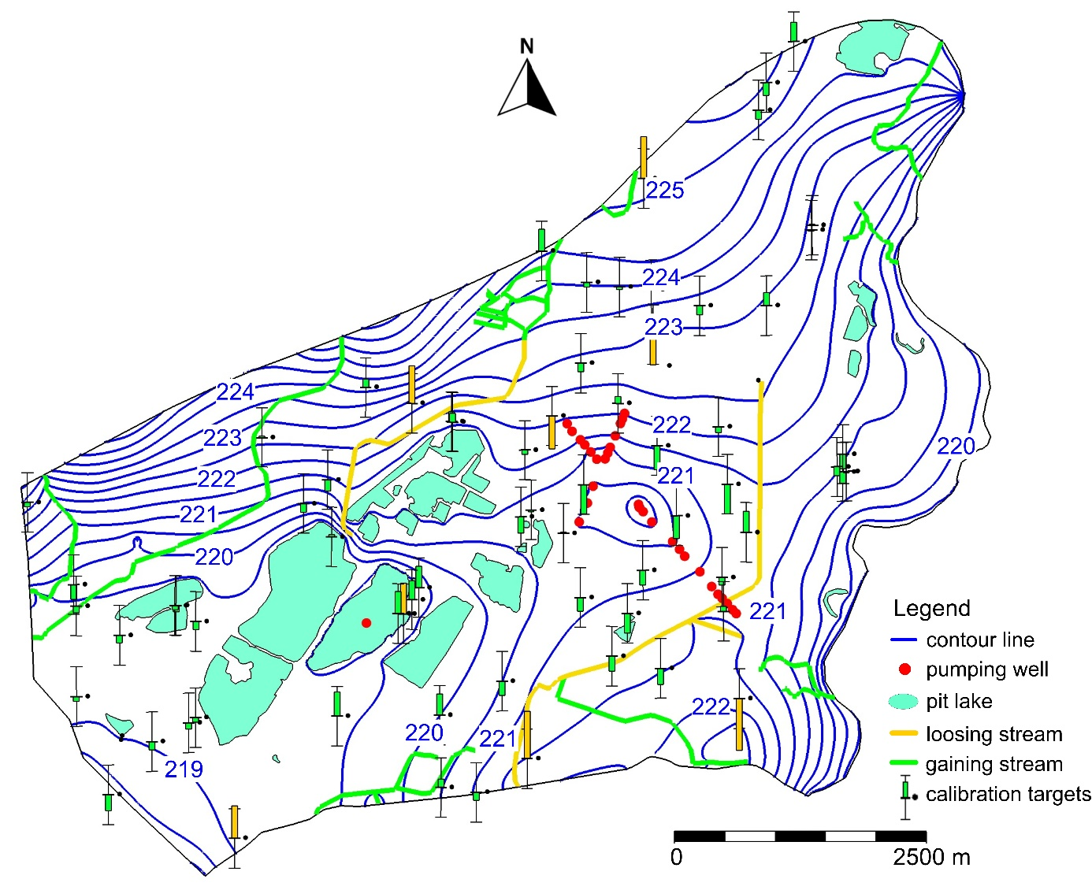
  Prognóza vlivu změny klimatu na vodní zdroj
Numerický model proudění PV

Slide 21
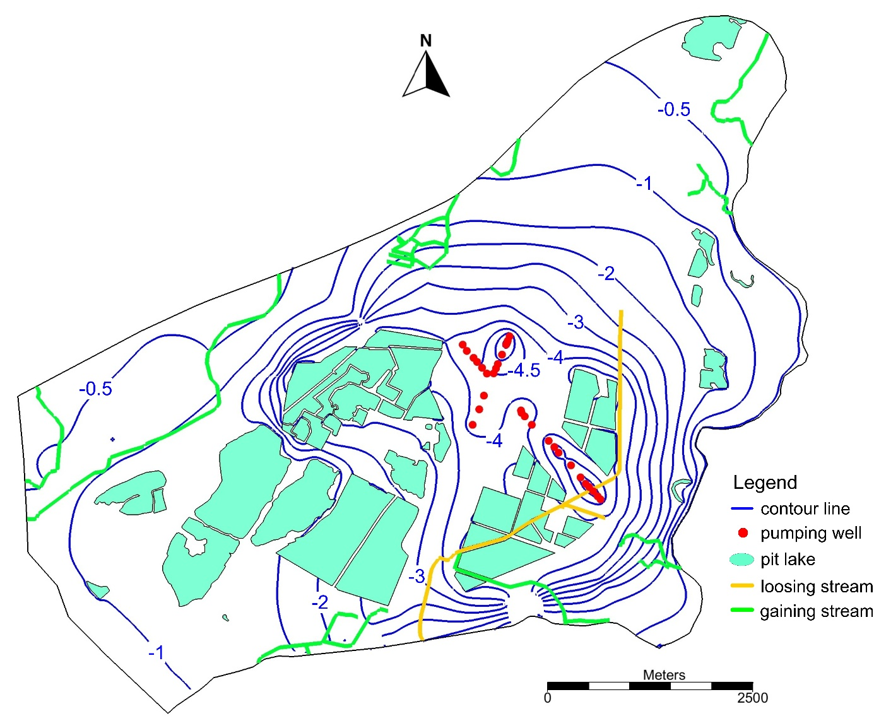
  Prognóza vlivu změny klimatu na vodní zdroj
Modelové prognózy
posouzení vlivu rozšiřování těžebních jezer a klimatických změn na udržitelnou vydatnost vodního zdroje
značná nejistota v prognóze vývoje klimatu – simulován vliv několika klimatických scénářů
rok 2095 – snížení hladiny podzemních vod až o několik metrů

Slide 22
  Prognóza vlivu změny klimatu na vodní zdroj
Modelové prognózy
posouzení vlivu rozšiřování těžebních jezer a klimatických změn na udržitelnou vydatnost vodního zdroje
značná nejistota v prognóze vývoje klimatu – simulován vliv několika klimatických scénářů
rok 2095 – snížení hladiny podzemních vod až o několik metrů
rok 2100 - pokles udržitelné vydatnosti o 13 až 45 %
pokles ze 150 na 83 až 131 L/s
pokles o 10 l/s – snížení množství vody pro 10 000 lidí/den

